Slide 1


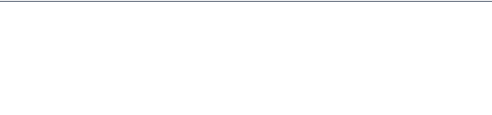
Clean Architecture &
Layered Architecture
Tổ chức code để thay đổi dễ hơn — không phải để có nhiều folder hơn
Nhóm sinh viên thực hiện:
Trương Quốc Toản • Nguyễn Bá Nam • Đào Đăng Quang • Trần An Bình
01

Slide 2


Sau buổi này, bạn làm được gì?
01
02
Hiểu → Phân biệt → Lựa chọn → Áp dụng
Hiểu
So sánh
▹
Giải thích được tư tưởng của hai kiến trúc
▹
Thiết kế cấu trúc thư mục và trách nhiệm
▹
Theo dõi một luồng CRUD xuyên qua các lớp
▹
Chỉ ra SOLID ngay trên code demo
03
04
Áp dụng
Demo
02

Slide 3




Bài toán thật: thay đổi luôn xảy ra
Business rule ổn định hơn framework, UI và database
▹
Hôm nay: REST + EF Core InMemory
▹
Ngày mai: gRPC + SQL Server?
(Ổn định)
▹
Nếu nghiệp vụ phụ thuộc chi tiết, mọi thay đổi đều lan rộng
↓
Frameworks thay đổi liên tục
03

Slide 4




Layered Architecture: chia theo tầng ngang
Mỗi tầng có một trách nhiệm và thường gọi tầng ngay bên dưới.
▹
Presentation: HTTP/UI
▹
Business Logic: xử lý nghiệp vụ
▹
Data Access: truy cập dữ liệu
▹
Database: lưu trữ
04

Slide 5




Layered: đơn giản, nhưng dễ phụ thuộc dây chuyền
Một thay đổi ở tầng dưới có thể kéo các tầng trên đi cùng.
Nguy cơ: Business logic biết ORM/model dữ liệu (rò rỉ abstraction).
call + dependency ↓
▹
Controller → Service → Repository → Database
▹
Dễ hiểu và triển khai nhanh
call + dependency ↓
call + dependency ↓
05

Slide 6

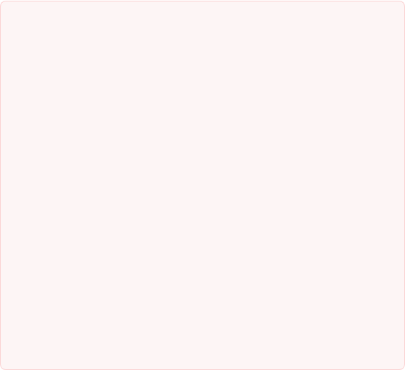
Khi nào Layered là lựa chọn hợp lý?
Kiến trúc tốt là kiến trúc vừa đủ cho bài toán.
Phù hợp
Cần cảnh giác
✓ CRUD nhỏ, nghiệp vụ đơn giản
! Service phình to, chứa quá nhiều logic
✓ Giao hàng nhanh
! Model rò rỉ qua các tầng
✓ Đội ngũ mới, thời gian ngắn
! Khó test độc lập (mocking khó khăn)
✓ Framework/database ít khả năng thay đổi
06

Slide 7

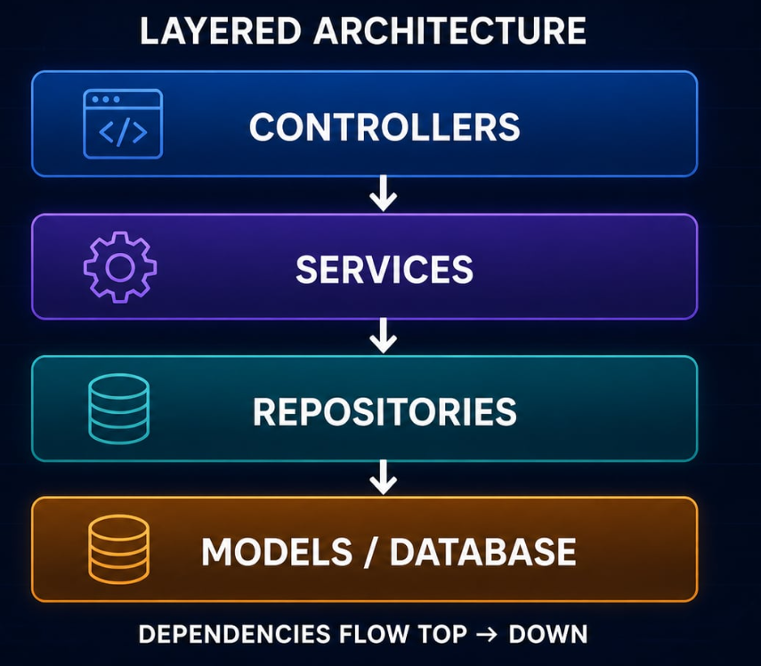
Minh họa Layered Architecture
Cấu trúc thư mục (N-Tier)
Solution Explorer - Layered
Một project chia thành nhiều thư mục (hoặc nhiều project class library phụ thuộc trực tiếp từ trên xuống).
▹
Controllers/
▹
Services/
▹
Repositories/
▹
Models/
07

Slide 8

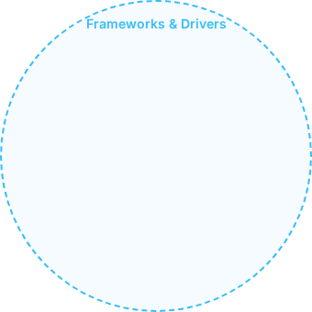
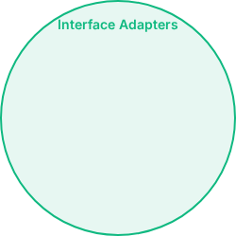
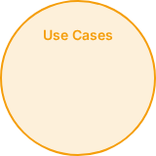

Clean Architecture: bảo vệ lõi nghiệp vụ
Chi tiết bên ngoài phụ thuộc vào chính sách bên trong.
▹
Entities: luật nghiệp vụ cốt lõi
▹
Use Cases: điều phối mục tiêu người dùng
▹
Adapters: chuyển đổi dữ liệu/giao tiếp
▹
Frameworks & Drivers: Web, DB, thiết bị
08

Slide 9
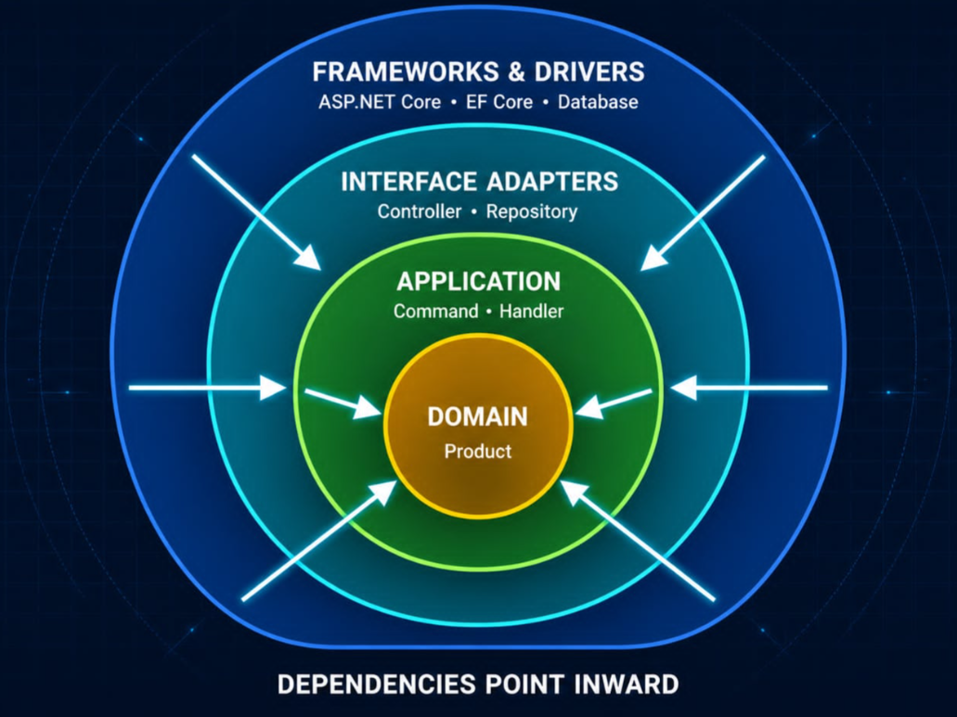

Dependency Rule: mũi tên chỉ hướng vào trong
Vòng trong không biết tên của vòng ngoài.
▹
Domain không biết ASP.NET Core
▹
Application không biết EF Core
▹
Infrastructure triển khai contract do lõi sở hữu
▹
DI nối các thành phần ở ngoài cùng
Nguyên tắc cốt lõi: Không một dòng code nào ở vòng trong được phép nhắc đến tên một thành phần ở vòng ngoài.
09

Slide 10

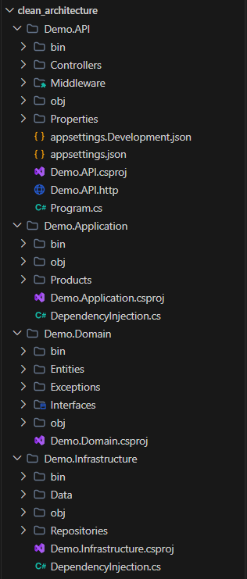
Minh họa Clean Architecture
Ánh xạ vào .NET: Bốn project
Solution Explorer - Clean Arch
Mỗi project có một lý do để thay đổi.
▹
Demo.Domain: Entities + Contracts
▹
Demo.Application: Use Cases + DTO
▹
Demo.Infrastructure: EF Core + Repository
▹
Demo.API: HTTP + Composition Root
10

Slide 11
Layered và Clean: giống hình, khác trọng tâm
Khác biệt cốt lõi nằm ở quyền sở hữu abstraction và chiều phụ thuộc. Cả hai đều phân tách trách nhiệm.
Tiêu chí | LAYERED | CLEAN
Mục tiêu tối ưu | Sự đơn giản | Tính độc lập của lõi
Chiều phụ thuộc | Trên → dưới | Ngoài → trong
Lõi (Business) | Có thể biết DAL/ORM | Độc lập hoàn toàn hạ tầng
Tốc độ khởi đầu | Nhanh | Nhiều ranh giới (chậm hơn)
Unit Test | Thường cần nhiều mock phức tạp | Use case độc lập, dễ test
11

Slide 12



Chọn kiến trúc bằng câu hỏi, không bằng phong trào
Bắt đầu đơn giản; tăng ranh giới khi rủi ro thay đổi tăng.
Đặt câu hỏi:
▹
Nghiệp vụ có phức tạp và sống lâu?
▹
Hạ tầng/UI có thể thay đổi?
▹
Cần test use case không cần web/database?
Nếu phần lớn là 'không' → Layered có thể đủ.
Nếu phần lớn là 'có' → Clean Architecture là lựa chọn tốt.
12

Slide 13
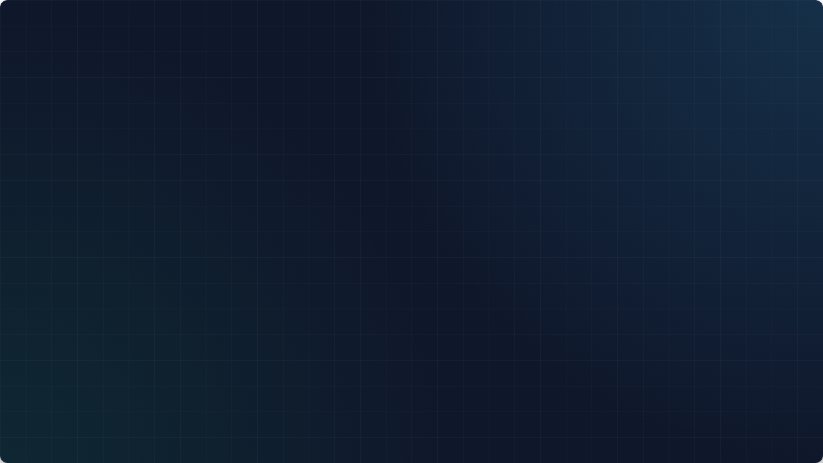



3. Lựa chọn của nhóm: Clean Architecture
Vì sao không chọn Layered? Nhóm chọn Clean Architecture vì dự án không chỉ làm CRUD mà còn muốn:
Tách biệt hoàn toàn
Kiểm thử dễ dàng
Dễ dàng thay đổi
Tách nghiệp vụ khỏi ASP.NET Core, EF Core và Database. Tránh để Controller hoặc Repository phình to chứa quá nhiều logic.
Dễ dàng viết Unit Test cho logic nghiệp vụ (Core) mà không cần phải chạy Web Server hay cấu hình Database thật.
Có thể đổi công nghệ bên ngoài (từ REST sang gRPC, SQL Server sang MongoDB) mà ít ảnh hưởng đến phần Core bên trong.
Trọng tâm: Quy tắc "Giá sản phẩm > 0" vẫn đúng dù dùng Web hay Console, SQL hay NoSQL. Vậy quy tắc này phải nằm ở Domain, chứ không phải trong Controller hay EF Core Repository.

Slide 14

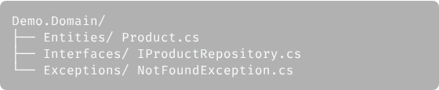
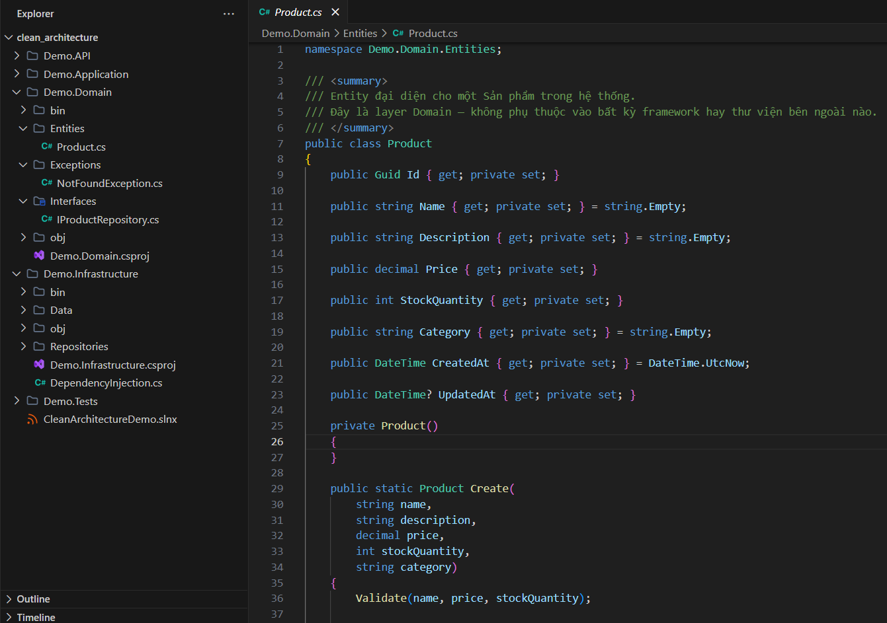
Vòng 1: Entities — nghiệp vụ cốt lõi
Trong demo, vòng này tương ứng với:
Product.cs (Entities)
Lý do đặt ở vòng trong:
▹
Đây là quy tắc nghiệp vụ, không phải quy tắc HTTP.
▹
Không phụ thuộc Controller, MediatR, EF Core.
14

Slide 15
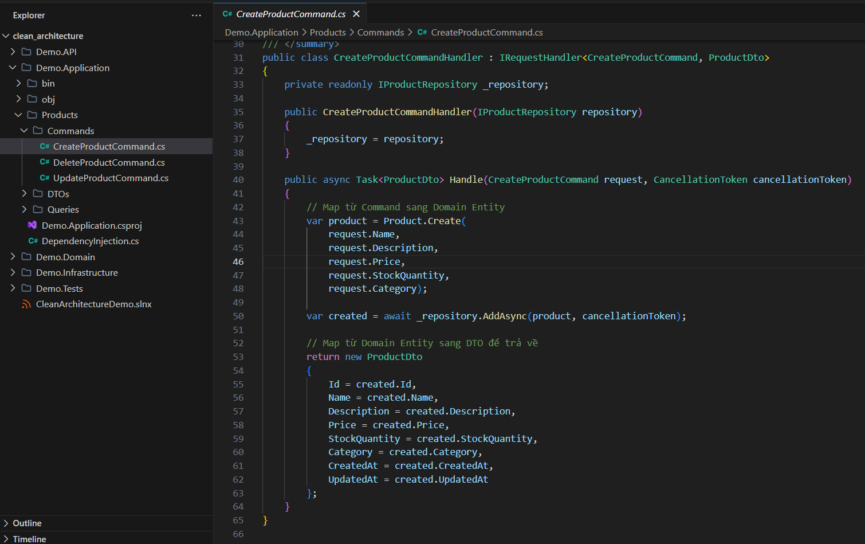
Vòng 2: Use Cases — ứng dụng cần làm gì?
Application mô tả các chức năng hệ thống (Tạo, Cập nhật, Xóa, Lấy danh sách). Handler chỉ điều phối:
CreateProductCommandHandler.cs
▹
Nhận yêu cầu.
▹
Gọi Domain để tạo Product hợp lệ.
▹
Gọi repository abstraction (IProductRepository) để lưu.
Lý do tách Use Case khỏi Controller: Use case không phụ thuộc giao thức HTTP. Dễ viết unit test.
15

Slide 16

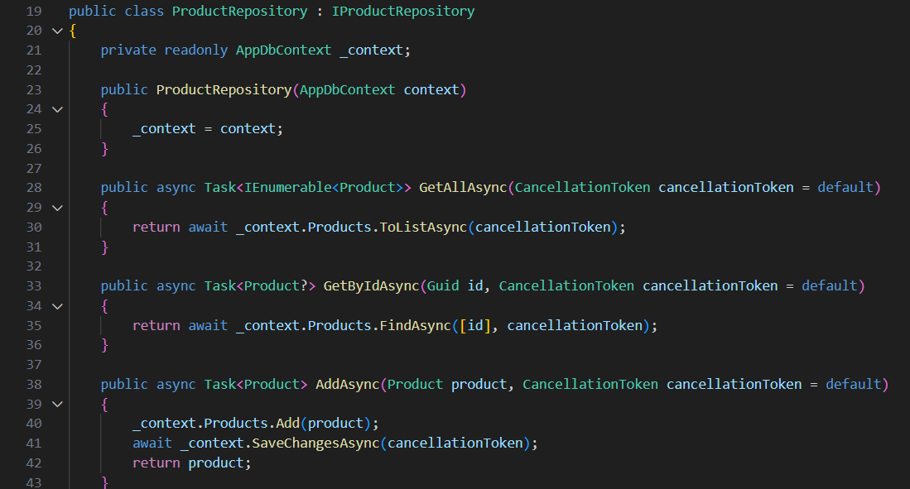
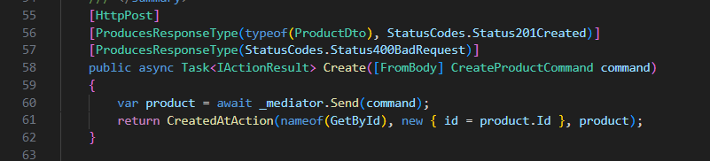
Vòng 3: Interface Adapters
Chuyển đổi giữa bên ngoài và bên trong.
▹
Adapter đầu vào (API): Controller chuyển HTTP request thành Command hoặc Query.
▹
Adapter đầu ra (Infrastructure): Repository chuyển lời gọi từ IProductRepository thành thao tác EF Core.
Lý do cần adapter: HTTP request không nên đi thẳng vào Domain. Domain object không nên tự gọi database.
16

Slide 17

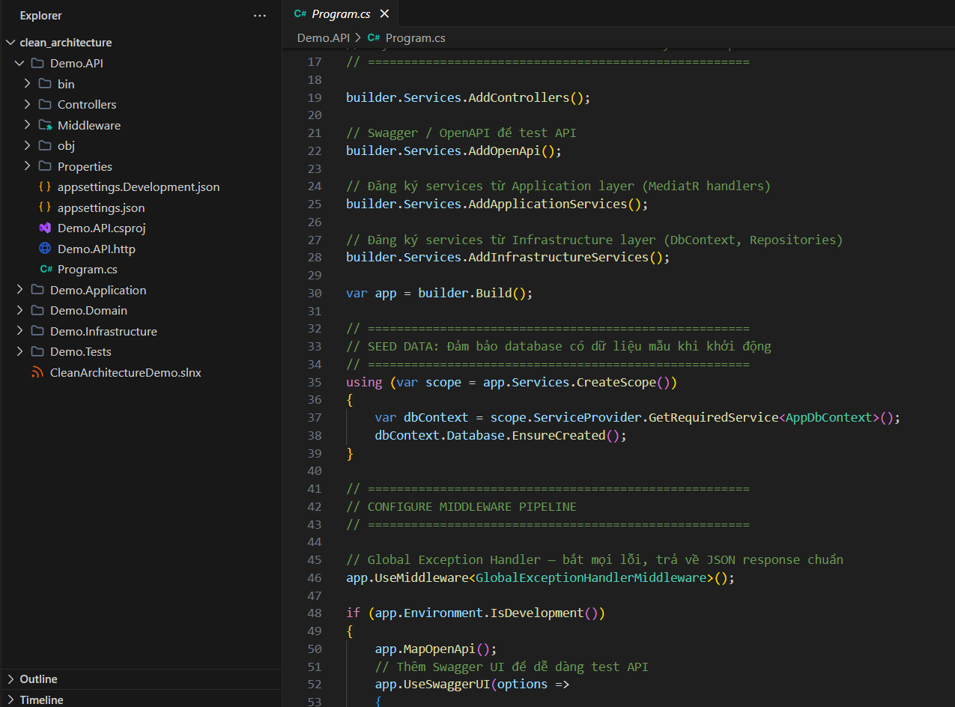

Vòng 4: Frameworks & Drivers
Chi tiết triển khai, dễ thay đổi nhất.
Program.cs (Composition Root)
▹
ASP.NET Core, HTTP, Swagger.
▹
Entity Framework Core, Database.
▹
Dependency Injection, Middleware.
Program.cs là Composition Root, nơi lắp ghép abstraction với implementation. Chỉ khu vực ngoài cùng cần biết cả interface và implementation.
17

Slide 18









Luồng chạy vs Chiều phụ thuộc (DIP)
Đây là điểm dễ nhầm lẫn nhất. Luồng chạy có vẻ đi từ ngoài vào trong rồi lại ra ngoài để lưu dữ liệu.
Luồng chạy (Runtime)
Chiều phụ thuộc (Compile time)
Application gọi Interface ở lõi. Infra phụ thuộc vào Interface đó để triển khai.
18

Slide 19


7. Vì sao tổ chức thành 4 Projects (.NET)?
Việc tách thành project (thay vì folder) giúp Compiler bảo vệ kiến trúc (ngăn import sai tầng).
1. Demo.Domain
2. Demo.Application
Entity, Business invariant, Interfaces.
Use case, Command, Handler, DTO.
Không chứa: EF Core, ASP.NET, HTTP status code.
Không chứa: SQL, DbContext, Controller.
Chỉ phụ thuộc: Domain.
3. Demo.Infrastructure
4. Demo.API
EF Core, DbContext, Repo implementation.
Controller, HTTP Request/Response, Program.cs (DI).
Phụ thuộc: App & Domain.
Tham chiếu App & Infra để lắp ráp.

Slide 20
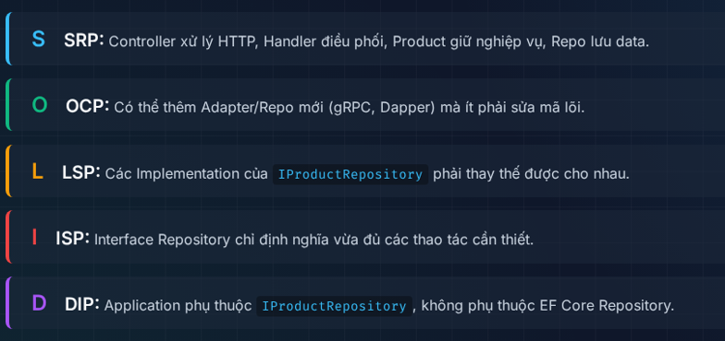

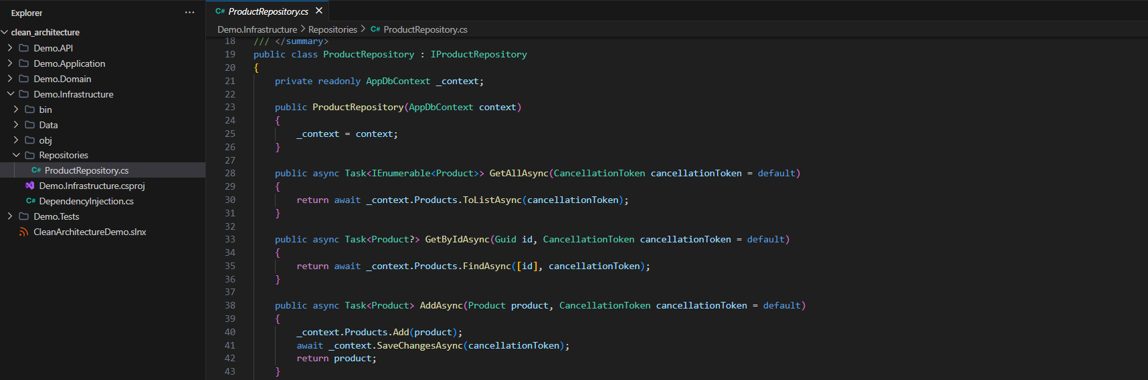
Repository Pattern & EF Core & SOLID
Repository Pattern và EF Core
SOLID trong kiến trúc
▹
DbContext/DbSet đã mang nhiều đặc tính Repository.
▹
Tuy nhiên, IProductRepository giúp Application không phụ thuộc EF Core.
▹
Thêm abstraction khi nó bảo vệ ranh giới.
ProductRepository.cs (Adapter)
19

Slide 21

"Chúng em không chọn Clean Architecture vì muốn có nhiều project hoặc nhiều folder.
Chúng em chọn nó để bảo vệ phần nghiệp vụ ổn định khỏi các chi tiết dễ thay đổi như Web API, EF Core và database.
Cách tổ chức này giúp thay đổi cục bộ, kiểm thử độc lập và thể hiện rõ các nguyên lý SOLID."
Q & A
Cảm ơn thầy cô và các bạn đã lắng nghe!
20

